Slide 1
第六章
線性轉換與特徵值問題
6-1線性轉換
6-2核心與值域
6-3轉換矩陣
6-4特徵值與特徵向量
6-5矩陣對角化

Slide 2
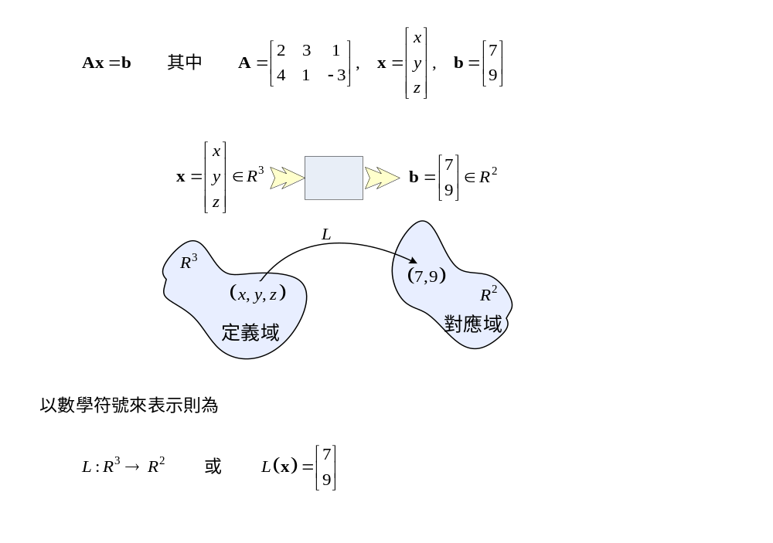
6-1線性轉換

Slide 3
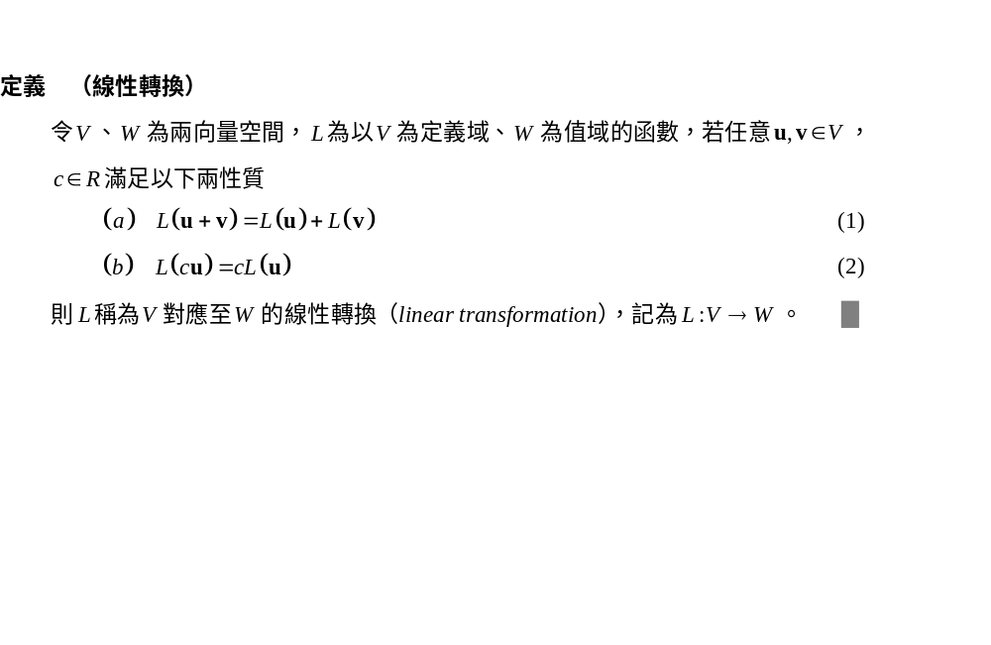
6-1線性轉換

Slide 4
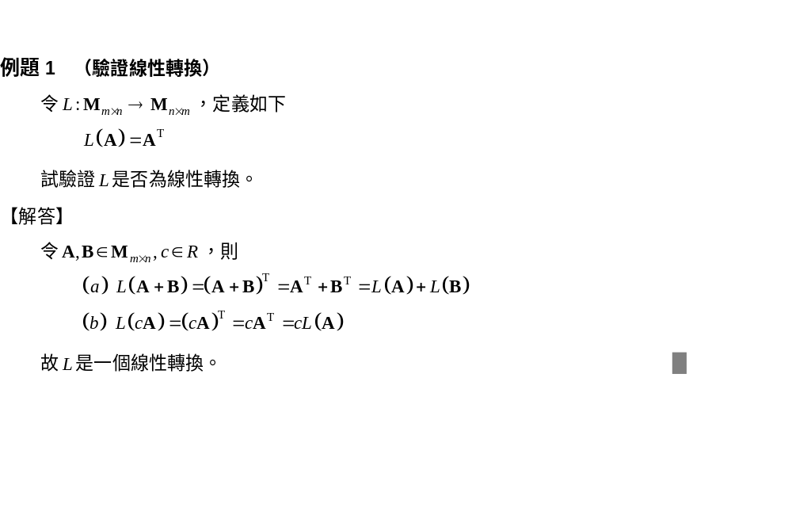

Slide 5
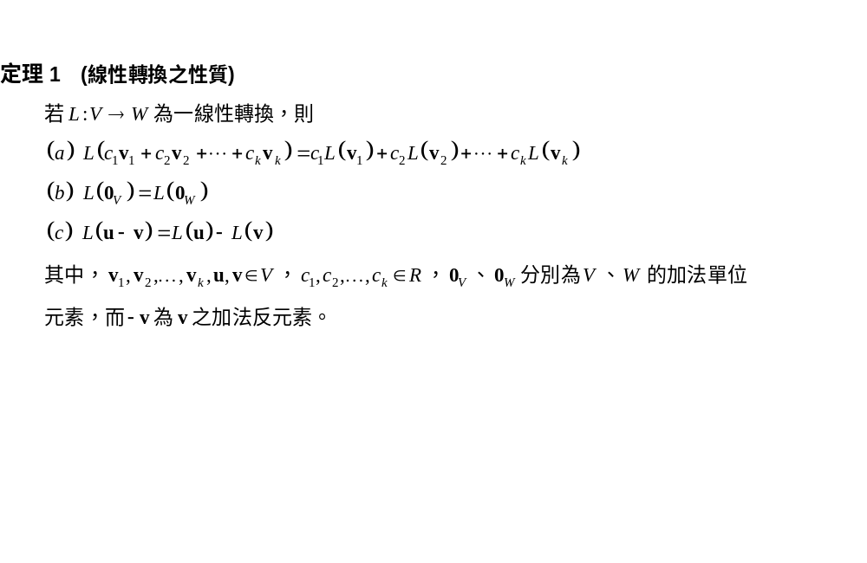
線性轉換之性質

Slide 6
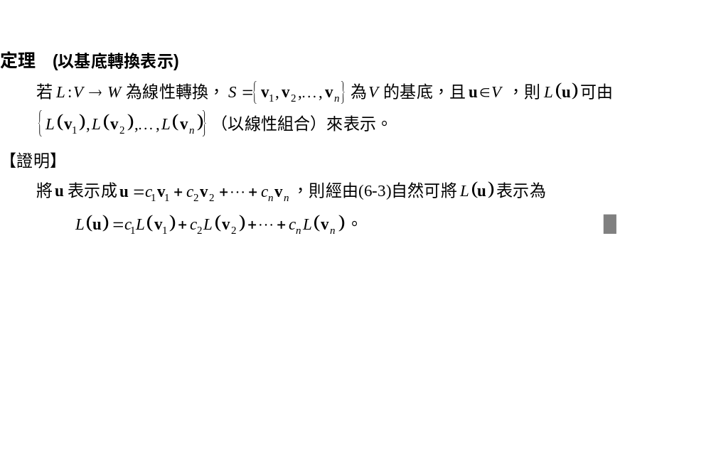
以基底轉換表示

Slide 7
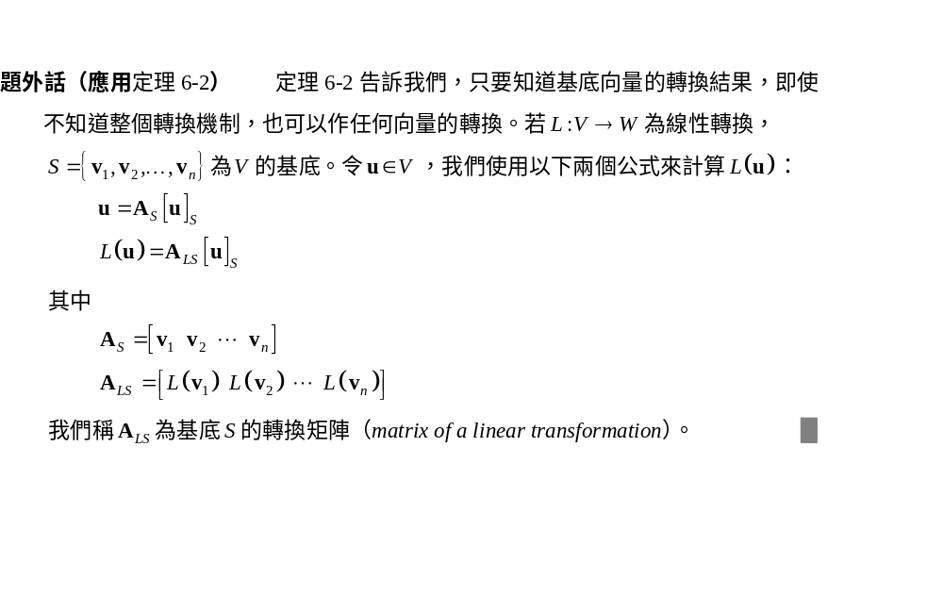

Slide 8
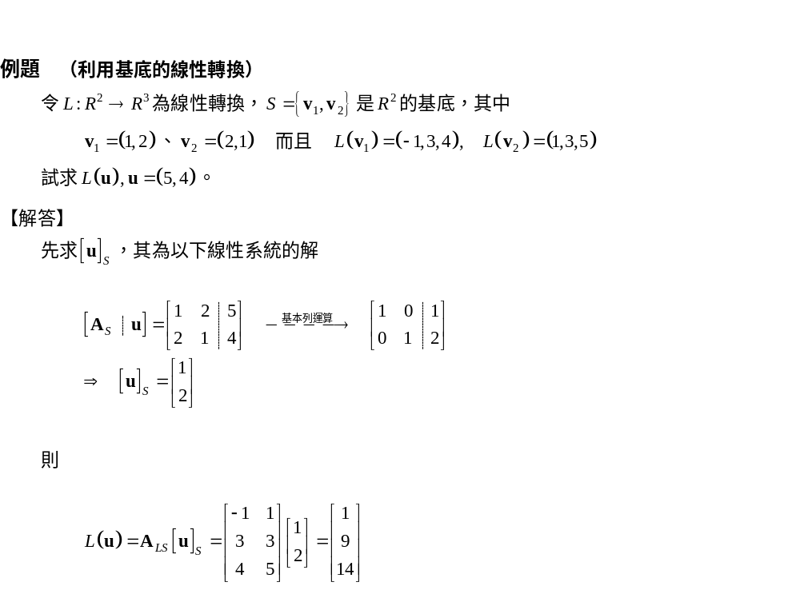

Slide 9
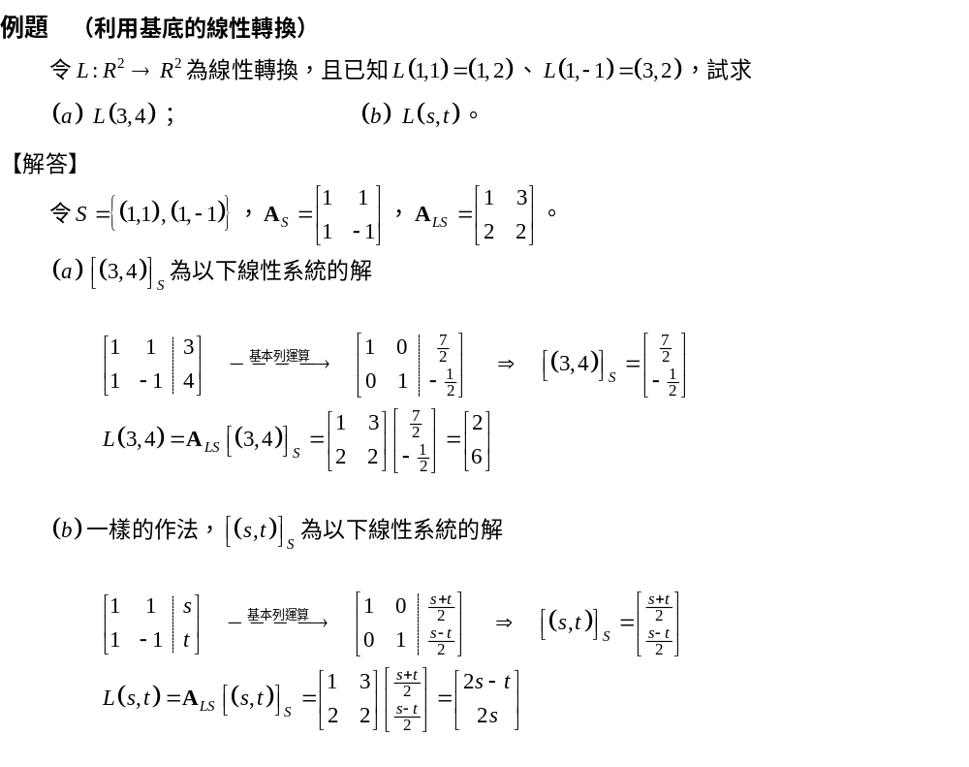

Slide 10
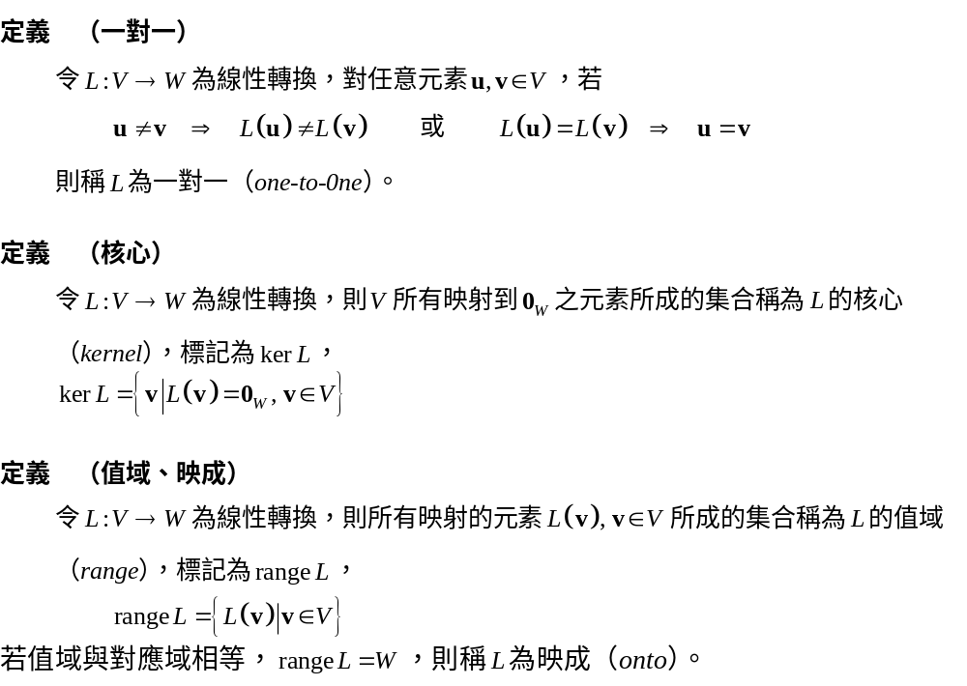
6-2核心與值域

Slide 11
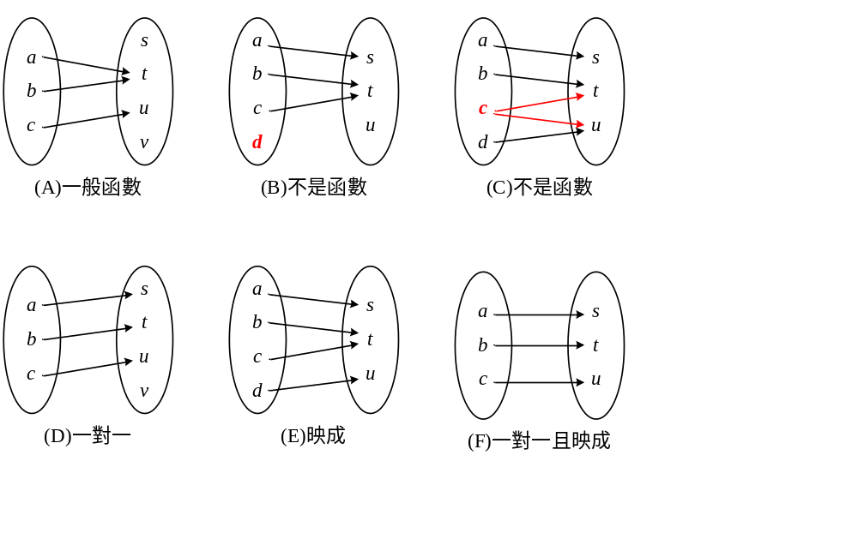

Slide 12
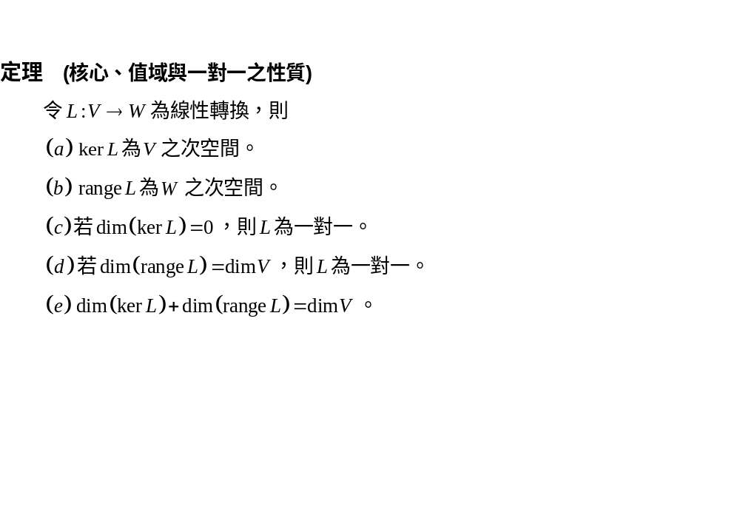
核心、值域與一對一之性質

Slide 13
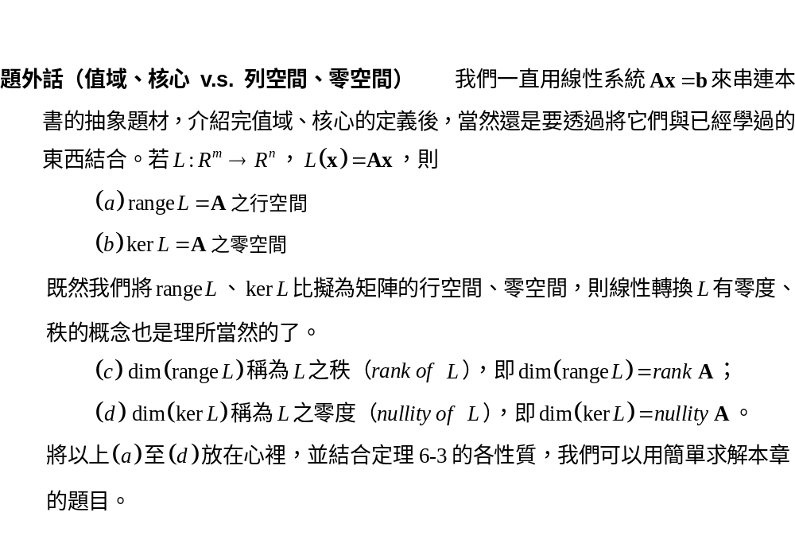
值域、核心 v.s. 列空間、零空間

Slide 14
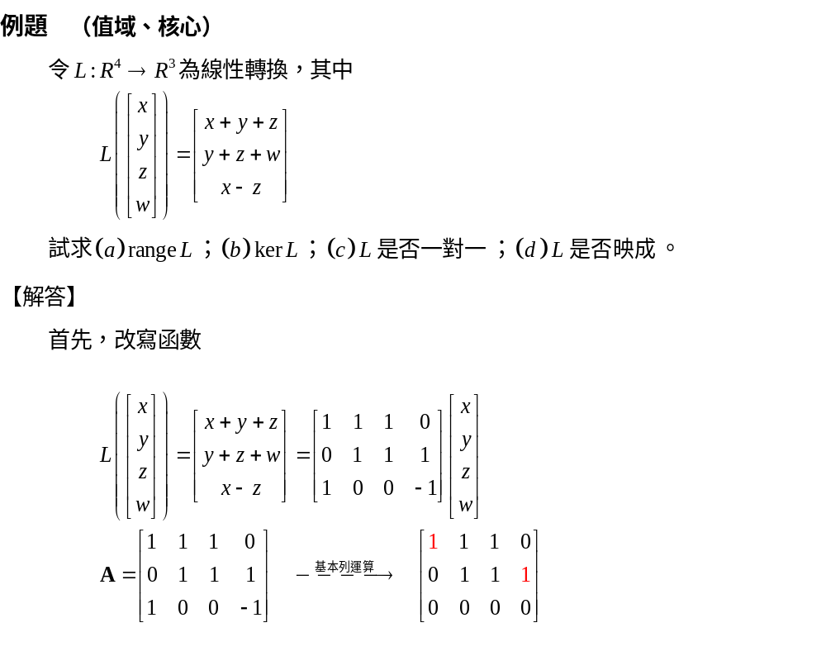

Slide 15
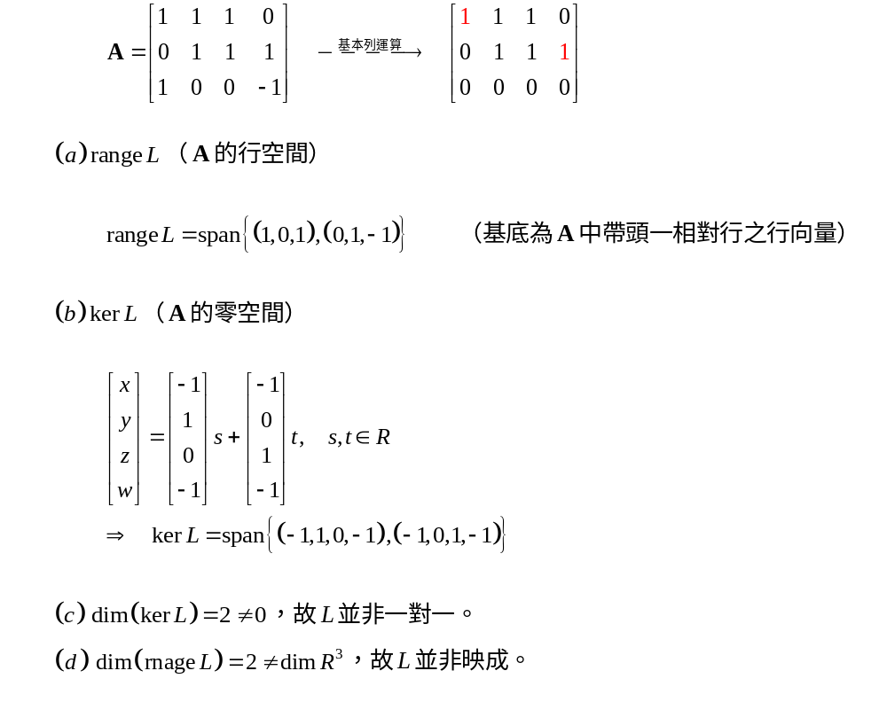

Slide 16
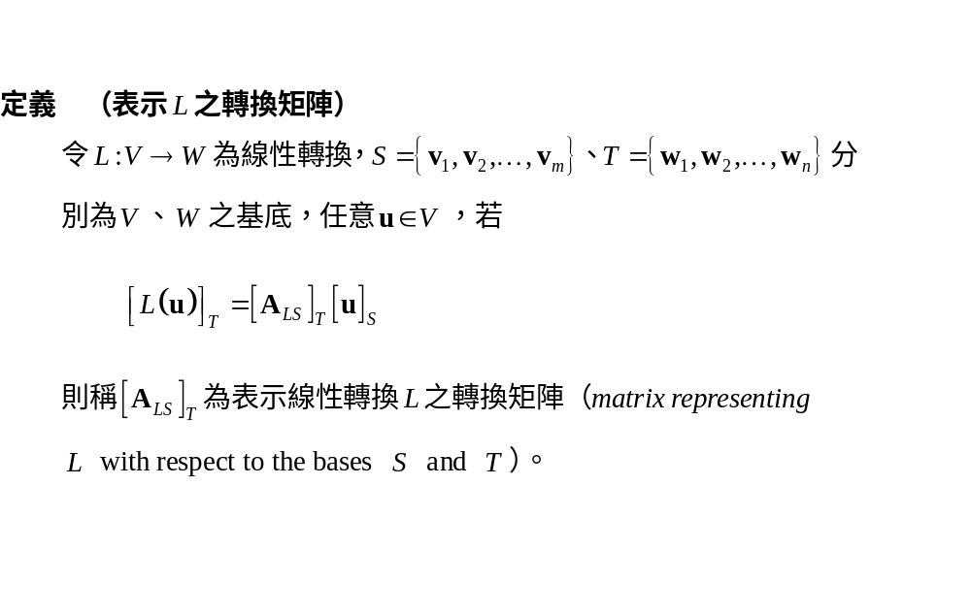
6-3轉換矩陣

Slide 17
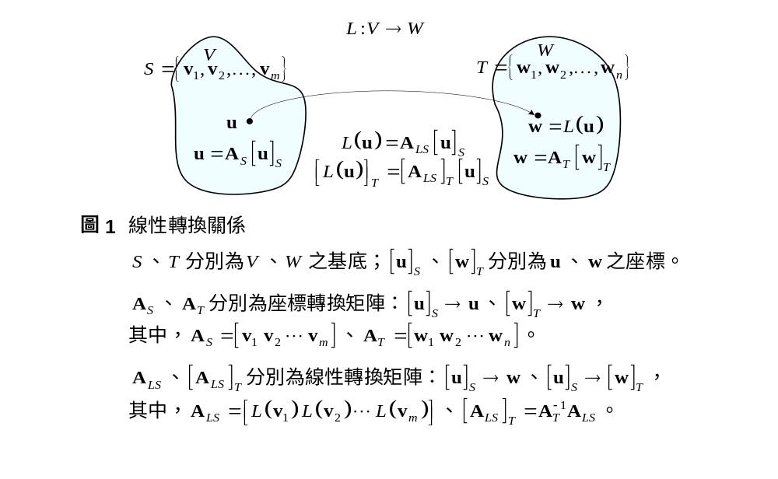
6-3轉換矩陣

Slide 18
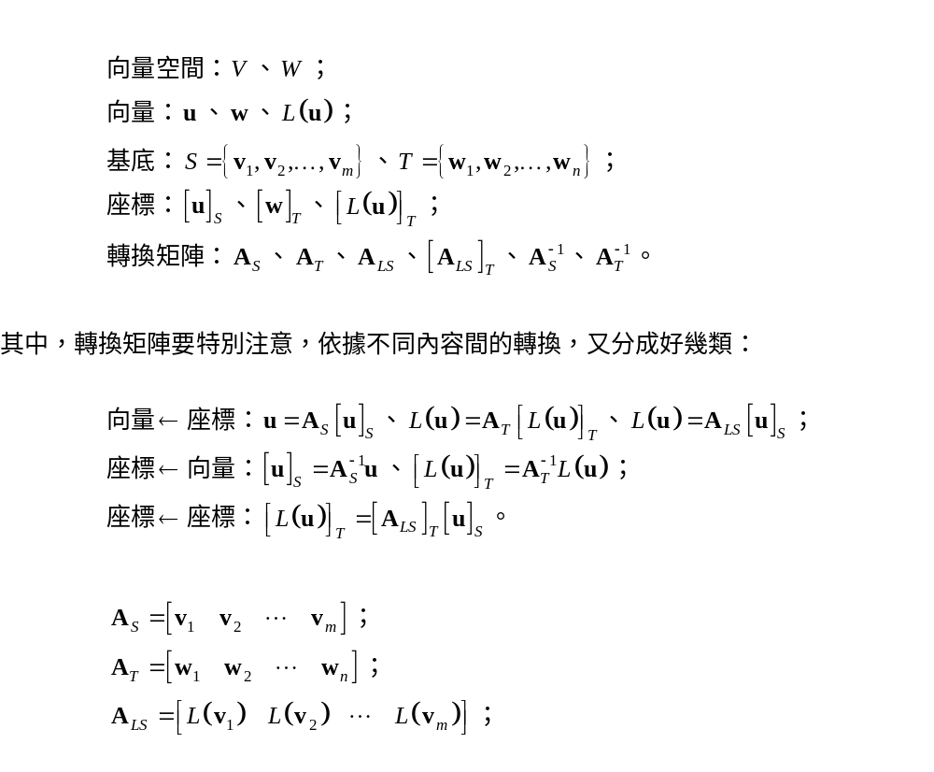

Slide 19
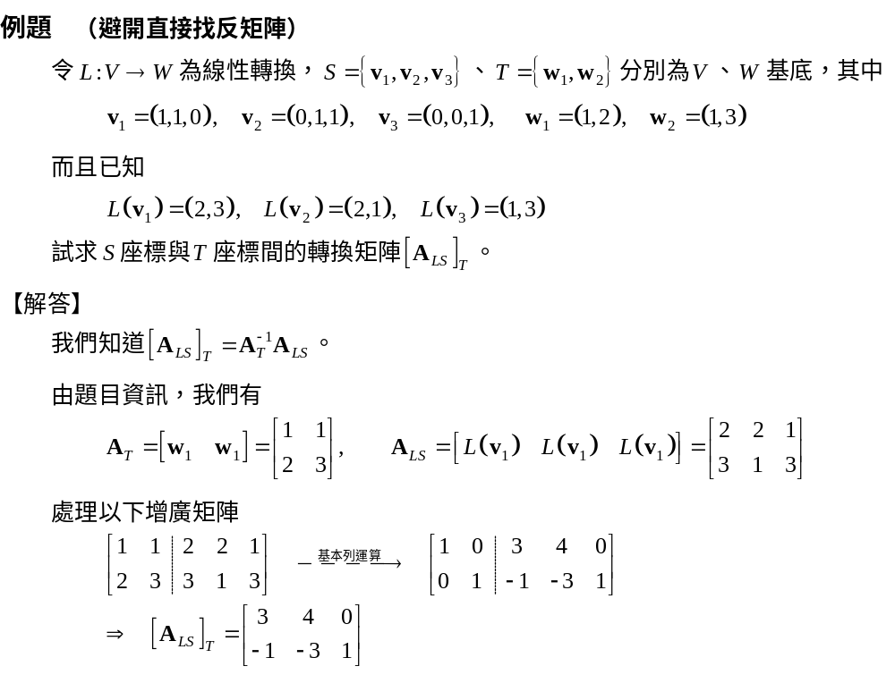

Slide 20
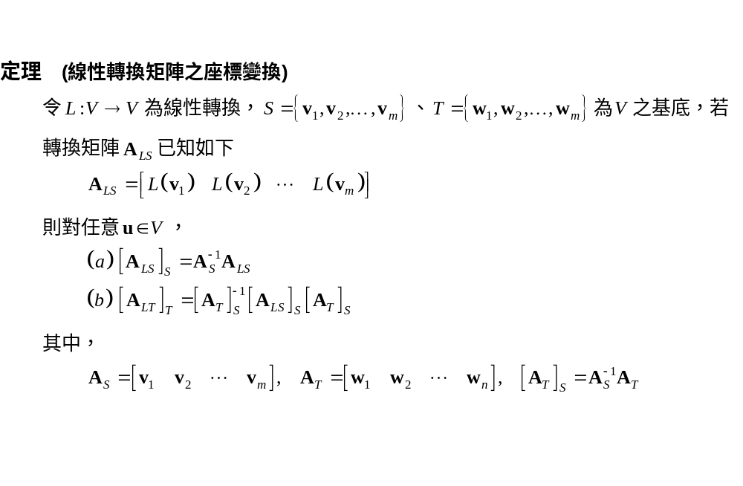
向量空間內的線性轉換

Slide 21
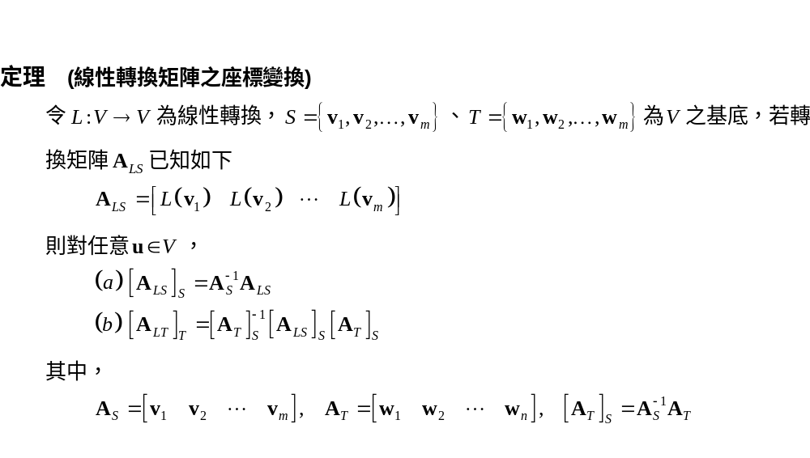
線性轉換矩陣之座標變換

Slide 22
6-4特徵值與特徵向量

Slide 23
6-5矩陣對角化

